Slide 1
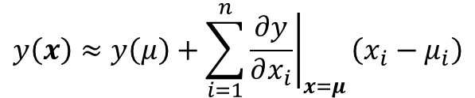
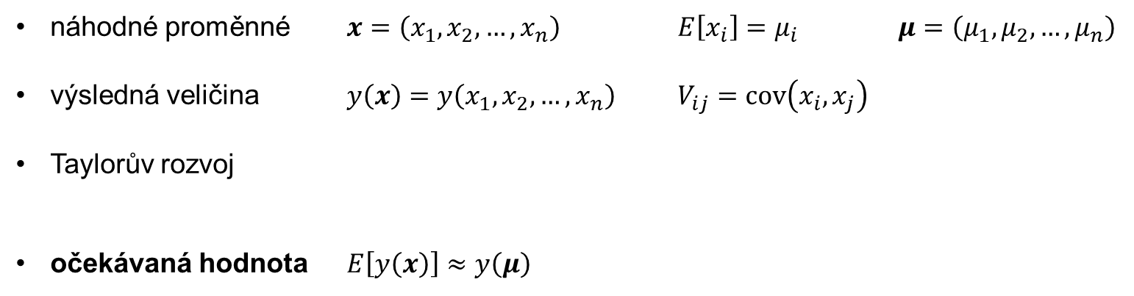
Přenos chyb
náhodné proměnné $x=\left(x_{1},x_{2},…,x_{n}\right)$ $E\left[x_{i}\right]=μ_{i}$ $μ=\left(μ_{1},μ_{2},…,μ_{n}\right)$
výsledná veličina $y\left(x\right)=y\left(x_{1},x_{2},…,x_{n}\right)$ $V_{ij}=cov\left(x_{i},x_{j}\right)$
Taylorův rozvoj
očekávaná hodnota $E\left[y\left(x\right)\right]≈y\left(μ\right)$
$$y\left(x\right)≈y\left(μ\right)+\sum_{i=1}^{n}{{\left.\frac{∂y}{∂x_{i}}\right|}_{x=μ}\left(x_{i}−μ_{i}\right)}$$

Slide 2
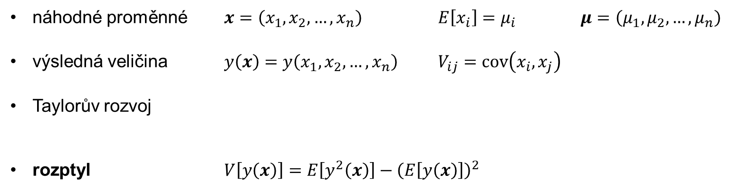
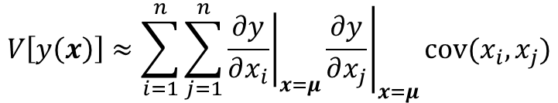
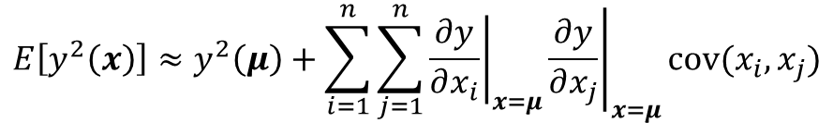
Přenos chyb
náhodné proměnné $x=\left(x_{1},x_{2},…,x_{n}\right)$ $E\left[x_{i}\right]=μ_{i}$ $μ=\left(μ_{1},μ_{2},…,μ_{n}\right)$
výsledná veličina $y\left(x\right)=y\left(x_{1},x_{2},…,x_{n}\right)$ $V_{ij}=cov\left(x_{i},x_{j}\right)$
Taylorův rozvoj
rozptyl $V\left[y\left(x\right)\right]=E\left[y^{2}\left(x\right)\right]−{\left(E\left[y\left(x\right)\right]\right)}^{2}$
$$y\left(x\right)≈y\left(μ\right)+\sum_{i=1}^{n}{{\left.\frac{∂y}{∂x_{i}}\right|}_{x=μ}\left(x_{i}−μ_{i}\right)}$$
$$y^{2}\left(x\right)≈y^{2}\left(μ\right)+2y\left(μ\right)\sum_{i=1}^{n}{{\left.\frac{∂y}{∂x_{i}}\right|}_{x=μ}\left(x_{i}−μ_{i}\right)}+\sum_{i=1}^{n}{{\left.\frac{∂y}{∂x_{i}}\right|}_{x=μ}\left(x_{i}−μ_{i}\right)}\sum_{j=1}^{n}{{\left.\frac{∂y}{∂x_{j}}\right|}_{x=μ}\left(x_{j}−μ_{j}\right)}$$
$$E\left[y^{2}\left(x\right)\right]≈y^{2}\left(μ\right)+\sum_{i=1}^{n}{\sum_{j=1}^{n}{{\left.\frac{∂y}{∂x_{i}}\right|}_{x=μ}{\left.\frac{∂y}{∂x_{j}}\right|}_{x=μ}cov(x_{i},x_{j})}}$$
$$V\left[y\left(x\right)\right]≈\sum_{i=1}^{n}{\sum_{j=1}^{n}{{\left.\frac{∂y}{∂x_{i}}\right|}_{x=μ}{\left.\frac{∂y}{∂x_{j}}\right|}_{x=μ}cov(x_{i},x_{j})}}$$

Slide 3
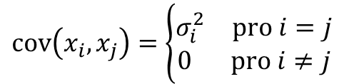
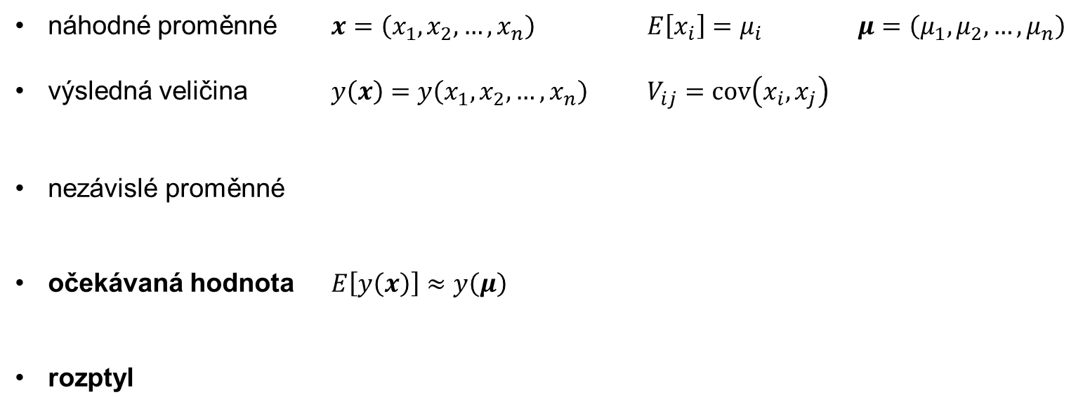
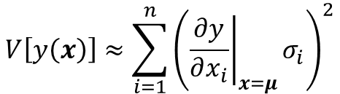
Přenos chyb – nezávislé náhodné proměnné
náhodné proměnné $x=\left(x_{1},x_{2},…,x_{n}\right)$ $E\left[x_{i}\right]=μ_{i}$ $μ=\left(μ_{1},μ_{2},…,μ_{n}\right)$
výsledná veličina $y\left(x\right)=y\left(x_{1},x_{2},…,x_{n}\right)$ $V_{ij}=cov\left(x_{i},x_{j}\right)$
nezávislé proměnné
očekávaná hodnota $E\left[y\left(x\right)\right]≈y\left(μ\right)$
rozptyl
$$cov\left(x_{i},x_{j}\right)=\left\{\begin{aligned}\begin{matrix}σ_{i}^{2} & pro i=j\end{matrix} \\ \begin{matrix}0 & pro i≠j\end{matrix}\end{aligned}\right.$$
$$V\left[y\left(x\right)\right]≈\sum_{i=1}^{n}{{\left({\left.\frac{∂y}{∂x_{i}}\right|}_{x=μ}σ_{i}\right)}^{2}}$$

Slide 4
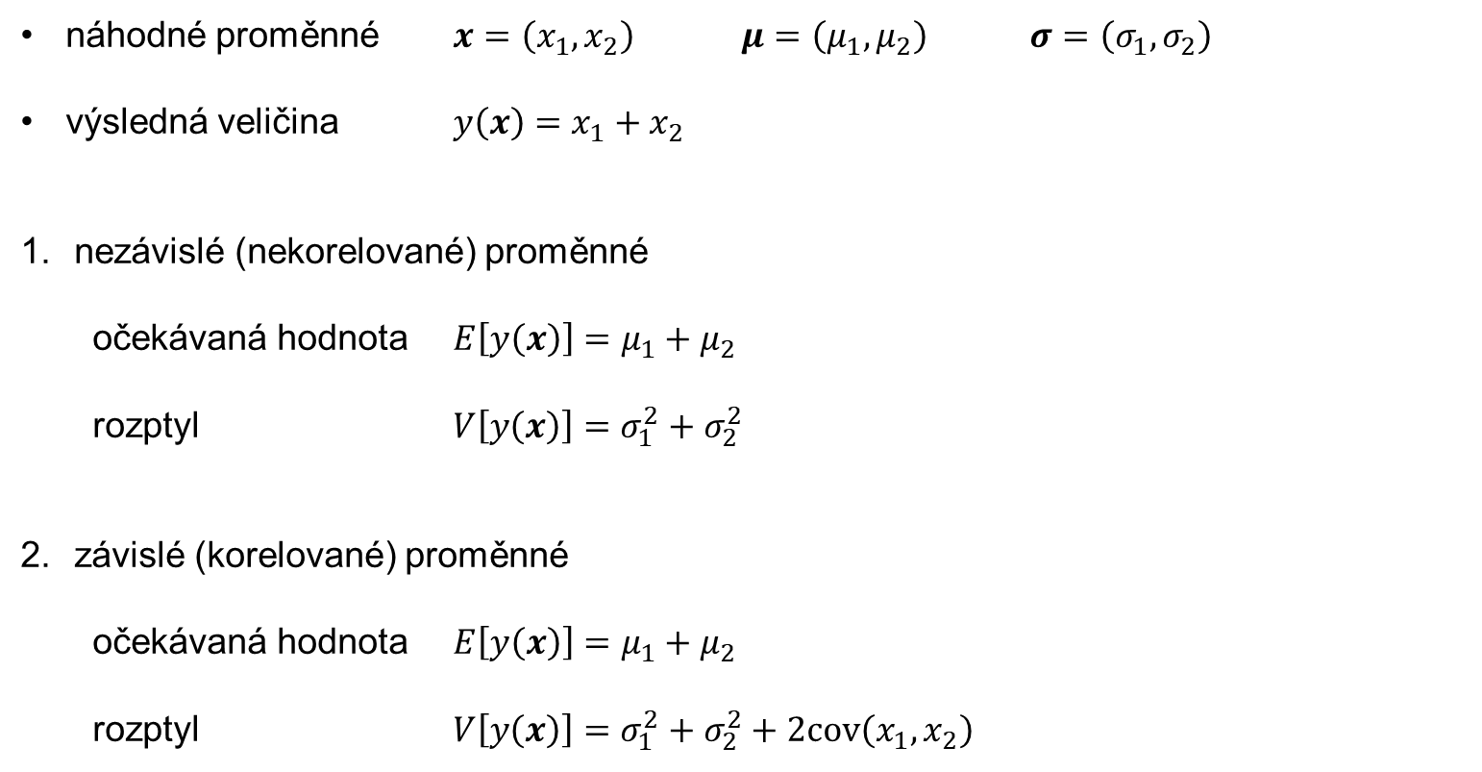
Přenos chyb – součet náhodných proměnných
náhodné proměnné $x=\left(x_{1},x_{2}\right)$ $μ=\left(μ_{1},μ_{2}\right)$ $σ=\left(σ_{1},σ_{2}\right)$
výsledná veličina $y\left(x\right)=x_{1}+x_{2}$
nezávislé (nekorelované) proměnné
očekávaná hodnota $E\left[y\left(x\right)\right]=μ_{1}+μ_{2}$
rozptyl $V\left[y\left(x\right)\right]=σ_{1}^{2}+σ_{2}^{2}$
závislé (korelované) proměnné
očekávaná hodnota $E\left[y\left(x\right)\right]=μ_{1}+μ_{2}$
rozptyl $V\left[y\left(x\right)\right]=σ_{1}^{2}+σ_{2}^{2}+2cov\left(x_{1},x_{2}\right)$

Slide 5






Přenos chyb – aritmetický průměr
náhodné proměnné $x=\left(x_{1},x_{2},…,x_{n}\right)$ $μ=\left(μ_{1},μ_{2},…,μ_{n}\right)$ $σ=\left(σ_{1},σ_{2},…,σ_{n}\right)$
výsledná veličina
nezávislé proměnné
očekávaná hodnota
rozptyl
všechny $σ_{i}$ stejné: $σ_{i}=σ ⇒$
chyba aritmetického průměru
$$\overline{x}=\frac{1}{n}\sum_{i=1}^{n}{x_{i}}$$
$$E\left[\overline{x}\right]=\frac{1}{n}\sum_{i=1}^{n}{μ_{i}}$$
$$V\left[\overline{x}\right]=\frac{1}{n^{2}}\sum_{i=1}^{n}{σ_{i}^{2}}$$
$$V\left[\overline{x}\right]=\frac{σ^{2}}{n}$$
$$σ_{\overline{x}}=\frac{σ}{\sqrt{n}}$$

Slide 6
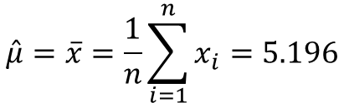


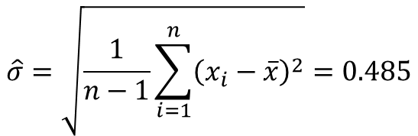

Přenos chyb – aritmetický průměr
náhodné proměnné $x=\left(x_{1},x_{2},…,x_{n}\right)$
odhad očekávané hodnoty
předpojatý odhad rozptylu 1 náhodné proměnné
nepředpojatý odhad rozptylu 1 náhodné proměnné
odhad chyby aritmetického průměru
5.5287
4.3908
5.7634
5.5533
5.2602
5.1191
4.7564
$$\hat{μ}=\overline{x}=\frac{1}{n}\sum_{i=1}^{n}{x_{i}}=5.196$$
$$\hat{s}=\sqrt{\frac{1}{n}\sum_{i=1}^{n}{{\left(x_{i}−\overline{x}\right)}^{2}}}=0.449$$
$$\hat{σ}=\sqrt{\frac{1}{n−1}\sum_{i=1}^{n}{{\left(x_{i}−\overline{x}\right)}^{2}}}=0.485$$
$${\hat{σ}}_{\overline{x}}=\frac{\hat{σ}}{\sqrt{n}}=0.183$$

Slide 7

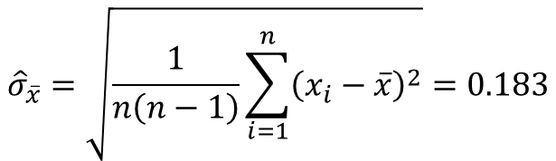
Přenos chyb – aritmetický průměr
náhodné proměnné $x=\left(x_{1},x_{2},…,x_{n}\right)$
odhad očekávané hodnoty
odhad chyby aritmetického průměru
průměrný výsledek měření $\left(\overline{x}±{\hat{σ}}_{\overline{x}}\right)=5.2±0.2$
5.5287
4.3908
5.7634
5.5533
5.2602
5.1191
4.7564
$$\hat{μ}=\overline{x}=\frac{1}{n}\sum_{i=1}^{n}{x_{i}}=5.196$$
$${\hat{σ}}_{\overline{x}}=\sqrt{\frac{1}{n\left(n−1\right)}\sum_{i=1}^{n}{{\left(x_{i}−\overline{x}\right)}^{2}}}=0.183$$

Slide 8

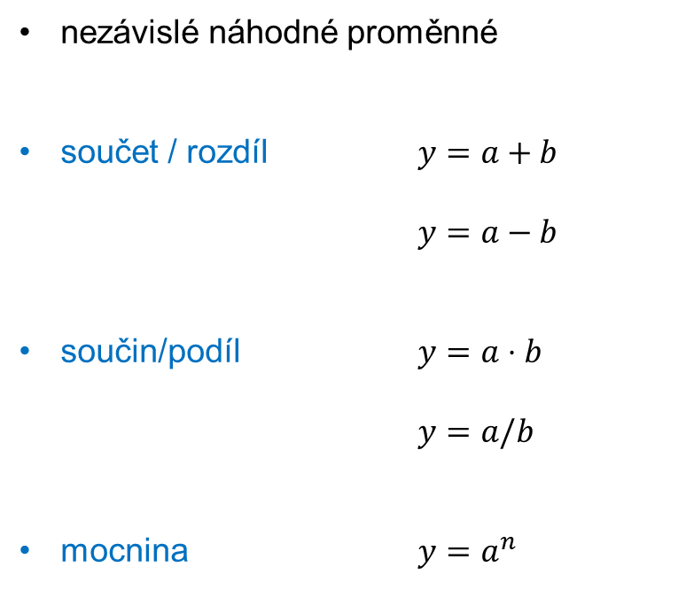


Přenos chyb - příklady
nezávislé náhodné proměnné
součet / rozdíl $y=a+b$
$$y=a−b$$
součin/podíl $y=a⋅b$
$$y=a/b$$
mocnina $y=a^{n}$
$$σ_{y}=\sqrt{σ_{a}^{2}+σ_{b}^{2}}$$
$$\frac{σ_{y}}{y}=\sqrt{\frac{σ_{a}^{2}}{a^{2}}+\frac{σ_{b}^{2}}{b^{2}}}$$
$$\frac{σ_{y}}{y}=n\frac{σ_{a}}{a}$$

